Slide 1
Auditoría Informática Basada En Riesgos de TECNISEGUROS S.A.
Maestría en Evaluación y Auditoria de Sistemas III Promoción
Ing. Julio César Calderón Carrasco.
Ing. David Adolfo Ocaña Aldaz.
Eco. Gabriel E. Chiriboga B. Msi
SANGOLQUÍ, Mayo 2014

Slide 2
Planteamiento del Problema
Procesos
Aplicativos
200 aplicaciones, en diferentes versiones, en diferentes lenguajes de programación, con diferentes bases de datos, sin un repositorio central de código y desarticuladas entre sí.
Aplicaciones descontinuadas o incompatibles con las herramientas actuales, impidiendo su actualización.
Alto riesgo de realizar mantenimientos.
Alta dependencia de los desarrolladores, debido a su conocimiento.
Lenguajes / Versiones
Bases de Datos
Desarrolladores

Slide 3
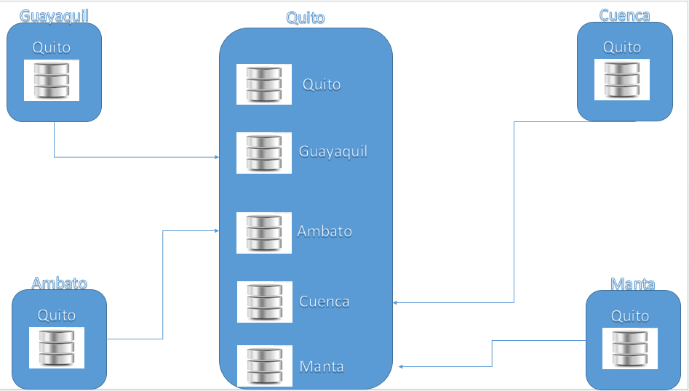
Planteamiento del Problema
Bases de Datos

Slide 4
Justificación e Importancia
Las empresas de mayor reputación a nivel mundial implementaron análisis de riesgos tecnológicos en sus organizaciones.
El análisis de riesgo es una de las nuevas metodologías para el desarrollo de todo tipo de auditorías, incluida la informática
La Auditoria Informática sugiere establecer marcos de referencia y guías de las mejores prácticas para el desarrollo e implementación de sus planes, dando origen a muchas metodólogas entre las más importantes COSO ERM

Slide 5
Objetivos General Específicos
OBJETIVO GENERAL
Desarrollar una Auditoria Informática Basada En El Análisis De Riesgos De La Empresa TECNISEGUROS S.A.
OBJETIVOS ESPECÍFICOS
Realizar un diagnóstico de la situación actual de las Tecnologías de Información en le empresa Tecniseguros S.A. utilizando el marco de referencia CobIT, dominio PO (Planificar y organizar).
Identificar los riesgos y procedimientos mediante la aplicación de la metodología Magerit 3.0.
Ejecutar un análisis de riesgos de los sistemas de información de Tecniseguros S.A. utilizando el marco de referencia COSO ERM.
Identificar los procesos críticos del área de TI.
Desarrollar la matriz de riesgos.
Presentar el Informe de Auditoria.

Slide 6
Metodología de investigación
La naturaleza de este proyecto de graduación es de investigación aplicada ya que al realizar una auditoría basada en riesgos, utilizamos los conocimientos teóricos de diferentes marcos de referencia.
Marcos de referencia: COSO ERM, Majerit, CobIT.
Herramientas
Reuniones, encuestas, informes, procedimientos

Slide 7
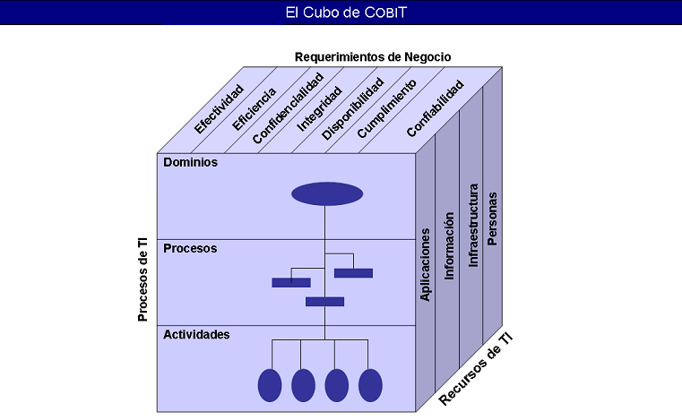
Metodología de investigación

Slide 8
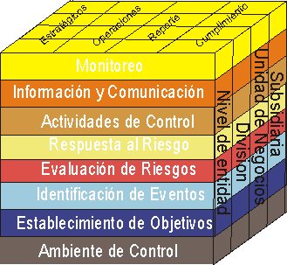
Metodología de investigación

Slide 9
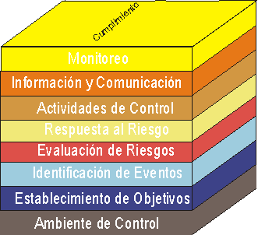
Metodología de investigación

Slide 10
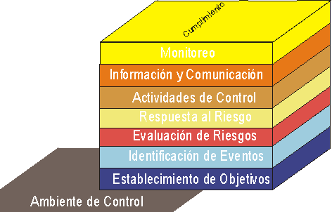
Metodología de investigación

Slide 11
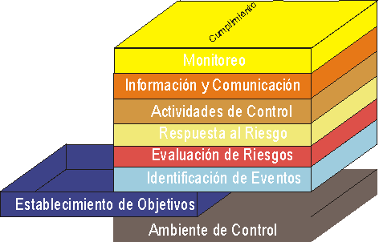
Metodología de investigación

Slide 12
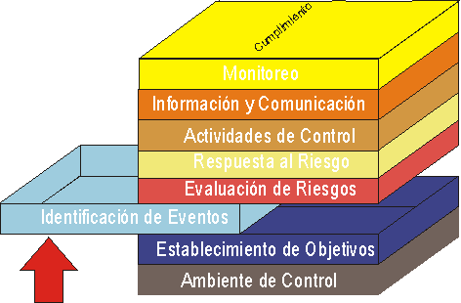
Metodología de investigación

Slide 13
Metodología de investigación

Slide 14
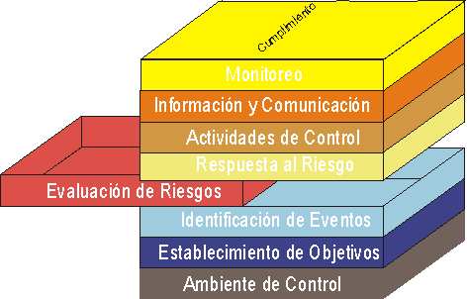
Metodología de investigación

Slide 15
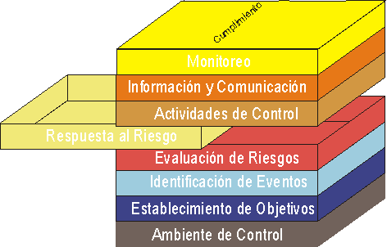
Metodología de investigación

Slide 16
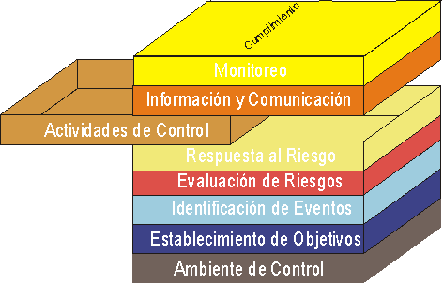
Metodología de investigación

Slide 17
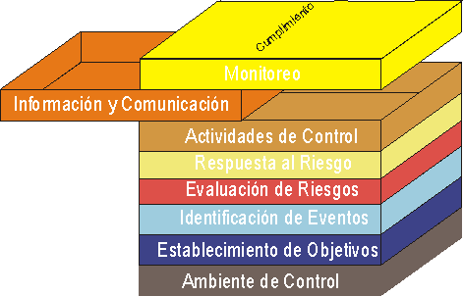
Metodología de investigación

Slide 18
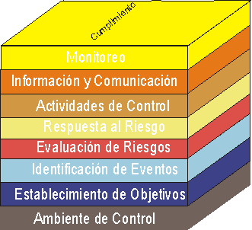
Metodología de investigación

Slide 19
Metodología de análisis
Impacto
5 | Alto
4 | Crítico
3 | Requiere Atención
2 | Manejable
1 | Nulo (Sin Riesgos )
Probabilidad
1 | Baja
2 | Media Baja
3 | Media Alta
4 | Alta

Slide 20
Metodología de análisis
EVALUACIÓN DE RIESGOS
12 - 20 | ALTA PROBABILIDAD DE IMPACTO CON ALTO IMPACTO
4 - 11 | MEDIANA PROBABILIDAD DE IMPACTO CON MEDIANO IMPACTO
1 - 3 | POCA PROBABILIDAD DE IMPACTO CON POCO IMPACTO

Slide 21
Metodología de análisis
Impacto | 5 | 5 | 10 | 15 | 20
 | 4 | 4 | 8 | 12 | 16
 | 3 | 3 | 6 | 9 | 12
 | 2 | 2 | 4 | 6 | 8
 | 1 | 1 | 2 | 3 | 4
 | 0 | 1 | 2 | 3 | 4
 | Probabilidad

Slide 22
Procesos analizados
Adquisiciones Garantías Equipo Electrónico
Soporte Técnico
Administración de Respaldos
Administración Data Center
Administración Redes LAN
Administración Redes WAN
Mantenimiento de Hardware
Mantenimiento De Licencias
Desarrollo y Mantenimiento de Aplicaciones
Administración de Servidores
Administración de usuarios

Slide 23
Identificación de eventos
Proceso | Eventos
Adquisiciones Garantías Equipo Electrónico | 40,51%
Soporte Técnico | 58.62 %
Administración de Respaldos | 33.06 %
Administración Data Center | 64.70 %
Administración Redes LAN | 52,29 %
Administración Redes WAN | 76.26 %
Mantenimiento de Hardware | 43.75 %
Mantenimiento De Licencias | 34.28 %
Desarrollo y Mantenimiento de Aplicaciones | 63.33 %
Administración de Servidores | 72.85 %
Administración de usuarios | 50.94 %

Slide 24
Evaluación de riesgos
Proceso | Probabilidad | Impacto
Adquisiciones Garantías Equipo Electrónico | 45,00 | 73,64
Soporte Técnico | 54,29 | 59,29
Administración de Respaldos | 48,21 | 80,71
Administración Data Center | 57,73 | 59,55
Administración Redes LAN | 50,38 | 71,92
Administración Redes WAN | 60,83 | 76,67
Mantenimiento de Hardware | 50,00 | 72,00
Mantenimiento De Licencias | 62,00 | 57,00
Desarrollo y Mantenimiento de Aplicaciones | 61,67 | 63,33
Administración de Servidores | 56,11 | 63,89
Administración de usuarios | 60,00 | 83,33

Slide 25
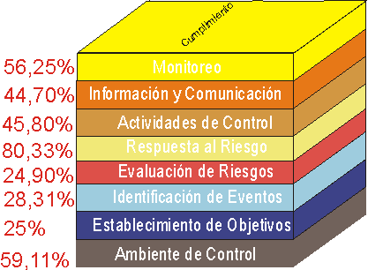
Resumen

Slide 26
Riesgos
No existen políticas para manejar los riesgos a presentarse, por parte de la gerencia no se han emitido documentos formales que indiquen como proceder
Tecniseguros no cuenta con una política de manejo de riegos para el área de TI.
El personal de Tecniseguros no tiene conocimiento sobre los riesgos existentes en su trabajo, ya que los riesgos son generales pero no específicos.
No se ha podido evidenciar que exista documento alguno que norme los procesos de reclutamiento, creación de cuentas, roles y privilegios de personal, para ninguna de las unidades administrativas de Tecniseguros. Ni aun para el área de TIC´s.
No se entregan documentos donde se indique las funcionalidades que tienen los empleados dentro de la empresa

Slide 27
Riesgos
Si la institución posee objetivos estratégicos, pero no se encuentran alineados a los objetivos de negocio
No existen parámetros de medición de riesgos dentro de la empresa
No existe control para el mantenimiento y desarrollo de software
No se identifican equipos de red perimetral orientados a la función de IPS, es decir, no existen equipos de prevención de intrusiones. La única profesión es la de un firewall y el filtrado que brinda el canal de los proveedores.
Existe un ecosistema de diferentes soluciones, desarrolladas a medida, con diferentes bases de datos, y sin un control de crecimiento.
Notes:
Si la institución posee objetivos estratégicos, pero no se encuentran alineados a los objetivos de negocio
No existen parámetros de medición de riesgos dentro de la empresa
No existe control para el mantenimiento y desarrollo de software
No se identifican equipos de red perimetral orientados a la función de IPS, es decir, no existen equipos de prevención de intrusiones. La única profesión es la de un firewall y el filtrado que brinda el canal de los proveedores.
Existe un ecosistema de diferentes soluciones, desarrolladas a medida, con diferentes bases de datos, y sin un control de crecimiento. Existen adaptaciones de las aplicaciones que responden a la cotidianidad y no al plan estratégico de la organización o planes de Tecniseguros S.A. Las aplicaciones están desarticuladas, no integradas y cada una sirve para un propósito específico. No existe un estándar en las herramientas de desarrollo utilizadas ni en las bases de datos. Existe mucho trabajo de operación y desarrollo en el área de tecnología, tampoco existe un repositorio centralizado de código fuente y ejecutables liberados.

Slide 28
Riesgos
Si la institución posee objetivos estratégicos, pero no se encuentran alineados a los objetivos de negocio
No existen parámetros de medición de riesgos dentro de la empresa
No existe control para el mantenimiento y desarrollo de software
No se identifican equipos de red perimetral orientados a la función de IPS, es decir, no existen equipos de prevención de intrusiones. La única profesión es la de un firewall y el filtrado que brinda el canal de los proveedores.
Existe un ecosistema de diferentes soluciones, desarrolladas a medida, con diferentes bases de datos, y sin un control de crecimiento. Existen adaptaciones de las aplicaciones que responden a la cotidianidad y no al plan estratégico de la organización o planes de Tecniseguros S.A. Las aplicaciones están desarticuladas, no integradas y cada una sirve para un propósito específico. No existe un estándar en las herramientas de desarrollo utilizadas ni en las bases de datos. Existe mucho trabajo de operación y desarrollo en el área de tecnología, tampoco existe un repositorio centralizado de código fuente y ejecutables liberados.

Slide 29
Riesgos
Los pases a producción no se realizan con las pruebas necesarias.
No existe en empresa normativas que evalúen los riesgos, la gerencia no maneja métricas para mitigar los riesgos.
No se tiene identificado los riesgos que pudieran afectar al Área de TI.
El personal de Tecniseguros no tiene conciencia de los riesgos que pueden afectar el normal funcionamiento de la organización.
La empresa no se tiene definido cuál es la tolerancia al riesgo, ni el riesgo inherente pero aun el de control.
Notes:
Los pases a producción no se realizan con las pruebas necesarias. Las mismas personas de desarrollo realizan las pruebas de calidad. Existe embotellamiento en la persona de control de calidad por la cantidad de pases a producción. No existe un repositorio centralizado de las versiones de los programas.
No existe dentro de la empresa normativas que evalúen los riesgos, la gerencia no maneja métricas para mitigar los riesgos
No se tiene identificado los riesgos que pudieran afectar al Área de TI de motivo por el cual es imposible poder desarrollar un plan de mitigación del riesgo ya que al no conocer con exactitud cualquier plan de respuesta estaría erróneo
El personal de Tecniseguros no tiene conciencia de los riesgos que pueden afectar el normal funcionamiento de la organización, de igual forma al no existir planes de respuesta al riesgo los mismos no están capacitados para la ejecución de cualquier acción en caso de alguna contingencia
La empresa no tiene una adecuada conciencia del riesgo, no se tiene definido cuál es la tolerancia al riesgo, ni el riesgo inherente pero aun el de control, esto puede generar desconfianza a nivel de los clientes de la Cooperativa e inestabilidad dentro del mercado

Slide 30
Riesgos
Los pases a producción no se realizan con las pruebas necesarias. Las mismas personas de desarrollo realizan las pruebas de calidad. Existe embotellamiento en la persona de control de calidad por la cantidad de pases a producción. No existe un repositorio centralizado de las versiones de los programas.
No existe dentro de la empresa normativas que evalúen los riesgos, la gerencia no maneja métricas para mitigar los riesgos
No se tiene identificado los riesgos que pudieran afectar al Área de TI de motivo por el cual es imposible poder desarrollar un plan de mitigación del riesgo ya que al no conocer con exactitud cualquier plan de respuesta estaría erróneo
El personal de Tecniseguros no tiene conciencia de los riesgos que pueden afectar el normal funcionamiento de la organización, de igual forma al no existir planes de respuesta al riesgo los mismos no están capacitados para la ejecución de cualquier acción en caso de alguna contingencia
La empresa no tiene una adecuada conciencia del riesgo, no se tiene definido cuál es la tolerancia al riesgo, ni el riesgo inherente pero aun el de control, esto puede generar desconfianza a nivel de los clientes de la Cooperativa e inestabilidad dentro del mercado

Slide 31
Riesgos
No existe evidencia de haber realizado un ataque controlado a la infraestructura de Tecniseguros, o un Ethical hacking en busca de vulnerabilidades. Esto podría generar el robo o alteración de información confidencial, bloqueo de los servicios y demás inconvenientes que pueden generar graves consecuencias
No existen mecanismos de control de robo o adulteración de la información de los usuarios y clientes.
No existe evidencia de la existencia de políticas y procedimientos para el mantenimiento y desarrollo de sistemas en el área de TI de ninguna índole
Las bitácoras de los sistemas, logs, flujos de red, y demás evidencia que arrojan los sistemas no se concentran en un repositorio único, haciendo que las aplicaciones dependan de especialistas para la interpretación de errores o eventos anormales. No es posible garantizar el análisis forense en base a las bitácoras en caso de ocurrir. No existe personal designado a revisar las bitácoras de los sistemas únicamente se revisan las bitácoras cuando existen inconvenientes.
La asignación de privilegios está relacionada a perfiles de usuario y no a las identidades de cada persona. Los privilegios se asignan individualmente en cada aplicación, la tarea está a cargo, generalmente, del administrador del sistema. No se observan actividades de conciliación y reconciliación de usuarios en las aplicaciones y recursos informáticos.
Notes:
No existe evidencia de haber realizado un ataque controlado a la infraestructura de Tecniseguros, o un Ethical hacking en busca de vulnerabilidades. Esto podría generar el robo o alteración de información confidencial, bloqueo de los servicios y demás inconvenientes que pueden generar graves consecuencias
No existen mecanismos de control de robo o adulteración de la información de los usuarios y clientes.
No existe evidencia de la existencia de políticas y procedimientos para el mantenimiento y desarrollo de sistemas en el área de TI de ninguna índole
Las bitácoras de los sistemas, logs, flujos de red, y demás evidencia que arrojan los sistemas no se concentran en un repositorio único, haciendo que las aplicaciones dependan de especialistas para la interpretación de errores o eventos anormales. No es posible garantizar el análisis forense en base a las bitácoras en caso de ocurrir. No existe personal designado a revisar las bitácoras de los sistemas únicamente se revisan las bitácoras cuando existen inconvenientes.
La asignación de privilegios está relacionada a perfiles de usuario y no a las identidades de cada persona. Los privilegios se asignan individualmente en cada aplicación, la tarea está a cargo, generalmente, del administrador del sistema. No se observan actividades de conciliación y reconciliación de usuarios en las aplicaciones y recursos informáticos.

Slide 32
Riesgos
No existe evidencia de haber realizado un ataque controlado a la infraestructura de Tecniseguros, o un Ethical hacking en busca de vulnerabilidades. Esto podría generar el robo o alteración de información confidencial, bloqueo de los servicios y demás inconvenientes que pueden generar graves consecuencias
No existen mecanismos de control de robo o adulteración de la información de los usuarios y clientes.
No existe evidencia de la existencia de políticas y procedimientos para el mantenimiento y desarrollo de sistemas en el área de TI de ninguna índole
Las bitácoras de los sistemas, logs, flujos de red, y demás evidencia que arrojan los sistemas no se concentran en un repositorio único, haciendo que las aplicaciones dependan de especialistas para la interpretación de errores o eventos anormales. No es posible garantizar el análisis forense en base a las bitácoras en caso de ocurrir. No existe personal designado a revisar las bitácoras de los sistemas únicamente se revisan las bitácoras cuando existen inconvenientes.
La asignación de privilegios está relacionada a perfiles de usuario y no a las identidades de cada persona. Los privilegios se asignan individualmente en cada aplicación, la tarea está a cargo, generalmente, del administrador del sistema. No se observan actividades de conciliación y reconciliación de usuarios en las aplicaciones y recursos informáticos.

Slide 33
Riesgos
No se encuentran controles que permitan conocer el uso o abuso de las cuentas privilegiadas de los sistemas, tales como root, admin, etc.
El personal de tecnología de información no administra los generadores eléctricos.
No se ha podido comprobar la frecuencia de la realización respaldos de la información y tampoco los procedimientos de comprobación de los mismos.
No se ha podido evidenciar la existencia de manuales e informes entregados por los proveedores además de procedimientos de actualización de la información con la que se cuenta.
Existe dependencia del personal técnico en ciertas áreas específicas.
Notes:
No se encuentran controles que permitan conocer el uso o abuso de las cuentas privilegiadas de los sistemas, tales como root, admin, etc.
El personal de tecnología de información no administra los generadores eléctricos, su acceso está a cargo del personal de operaciones del edificio. El personal de tecnología no tiene acceso físico a los generadores eléctricos
No se ha podido comprobar la frecuencia de la realización respaldos de la información y tampoco los procedimientos de comprobación de los mismos, no existen simulacros de pérdida de información y situaciones de entrenamiento para recuperación y utilización de respaldos.
No se ha podido evidenciar la existencia de manuales e informes entregados por los proveedores además de procedimientos de actualización de la información con la que se cuenta
Existe dependencia del personal técnico en ciertas áreas específicas, el personal de desarrollo no comparte el conocimiento ganado de la experiencia a un repositorio central o con sus compañeros.

Slide 34
Riesgos
No se encuentran controles que permitan conocer el uso o abuso de las cuentas privilegiadas de los sistemas, tales como root, admin, etc.
El personal de tecnología de información no administra los generadores eléctricos, su acceso está a cargo del personal de operaciones del edificio. El personal de tecnología no tiene acceso físico a los generadores eléctricos
No se ha podido comprobar la frecuencia de la realización respaldos de la información y tampoco los procedimientos de comprobación de los mismos, no existen simulacros de pérdida de información y situaciones de entrenamiento para recuperación y utilización de respaldos.
No se ha podido evidenciar la existencia de manuales e informes entregados por los proveedores además de procedimientos de actualización de la información con la que se cuenta
Existe dependencia del personal técnico en ciertas áreas específicas, el personal de desarrollo no comparte el conocimiento ganado de la experiencia a un repositorio central o con sus compañeros.

Slide 35
Riesgos
No se identifica un sistema de gestión de incidencias ligado al inventario de equipo informático.
No existe documentación que justifique una adecuada sociabilización de los riesgos y las actividades de mitigación de los mismos.
Los riesgos no son medidos, controlados o detectados, tampoco se han realizado actividades independientes para evaluarlos.
Notes:
No se identifica un sistema de gestión de incidencias ligado al inventario de equipo informático, las incidencias se administran mediante bitácoras manuales, no se realizan evaluaciones de calidad al servicio de soporte técnico ligados a la incidencia que es atendida.
No existe documentación que justifique una adecuada sociabilización de los riesgos y las actividades de mitigación de los mismos por parte de la dirección hacia los empleados directamente involucrados en los procesos críticos de la organización
Los riesgos no son medidos ni controlados, pero aun no han sido detectados, tampoco se han realizado actividades independientes para evaluarlos

Slide 36
Riesgos
No se identifica un sistema de gestión de incidencias ligado al inventario de equipo informático, las incidencias se administran mediante bitácoras manuales, no se realizan evaluaciones de calidad al servicio de soporte técnico ligados a la incidencia que es atendida.
No existe documentación que justifique una adecuada sociabilización de los riesgos y las actividades de mitigación de los mismos por parte de la dirección hacia los empleados directamente involucrados en los procesos críticos de la organización
Los riesgos no son medidos ni controlados, pero aun no han sido detectados, tampoco se han realizado actividades independientes para evaluarlos

Slide 37
Clasificación de riesgos
Impacto | 5 |  | 15, 17, 18 | 1, 3, 8, 12 | 9
 | 4 |  | 14, 16, 19, 27, 28 | 2, 7, 10, 11, 13, 25
 | 3 | 24 | 6, 22, 23, 26 | 4, 5, 20, 21
 | 2
 | 1
 | 0 | 1 | 2 | 3 | 4
 | Probabilidad

Slide 38
COBIT 4
Código | Proceso | Cobit 4 | Dominio
P11-01 | Adquisiciones Garantías Equipo Electrónico | AI3 | Adquirir y Mantener Infraestructura Tecnológica
P11-02 | Soporte Técnico | DS8 | Administrar la Mesa de servicio y los incidentes
P11-03 | Administración de Respaldos | DS4 | Garantizar la Continuidad del servicio
P11-04 | Administración Data Center | DS12 | Administración del Ambiente Fisco
P11-05 | Administración Redes LAN | DS12 | Administración del Ambiente Fisco
P11-06 | Administración Redes WAN | DS12 | Administración del Ambiente Fisco
P11-07 | Mantenimiento de Hardware | DS12 | Administración del Ambiente Fisco
P11-08 | Mantenimiento De Licencias | DS12 | Administración del Ambiente Fisco
P11-09 | Desarrollo y Mantenimiento de Aplicaciones | AI6 | Administrar Cambio
P11-10 | Administración de Servidores | DS12 | Administración del Ambiente Fisco
P11-11 | Administración de usuarios | PO07 | Administrar los Recursos Humanos de TI

Slide 39
COBIT 4

Slide 40
Observaciones
Observación 1
No existen políticas para manejar los riesgos a presentarse, por parte de la gerencia no se han emitido documentos formales que indiquen como proceder
Efecto
El personal de Tecniseguros no sabe cómo responder ante los riesgos, no existen planes de entrenamiento, o campañas de socialización de la respuesta a los riesgos.
Probabilidad = 3
Impacto = 5
Recomendaciones
Realizar campañas de educación para que los colaboradores de la empresa sepan cómo responder a los riesgos.

Slide 41
Observaciones
Observación 2
Tecniseguros no cuenta con una política de manejo de riegos para el área de TI.
Efecto
El área de TI no trabaja en función a los riesgos, mismos que no son formalmente conocidos dentro del área. Los objetivos del área están orientados a los requerimientos de la cotidianidad y no responden a un plan.
Probabilidad = 3
Impacto = 4
Recomendaciones
Revisar la estructura del área de TI y fortalecer la política de comunicación de la cultura de riesgo, realizar ejercicios, evaluaciones y motivar el aprendizaje.
Notes:
El personal de Tecniseguros no tiene conocimiento sobre los riesgos existentes en su trabajo, ya que los riesgos son generales pero no específicos. La cultura de riesgo de Tecniseguros S.A. no es conocida por todo el personal, existen personas que tienen interpretaciones diferentes de los riesgos que plantea la directiva.
Los trabajadores pueden responder de manera caótica frente a acontecimientos que constan en los planes de riesgo, los impactos pueden ser mayores a los esperados por la organización.

Slide 42
Observaciones
Observación 3
Los procesos de reclutamiento, creación de cuentas, roles y privilegios de personal, no cuentan con un proceso automático.
Efecto
Las tareas de aprovisionamiento son ejecutadas de manera manual y por el administrador de los sistemas.
Probabilidad = 3
Impacto = 3
Recomendaciones
Revisar los perfiles de los usuarios en cada uno de los recursos, buscar inconsistencia en los perfiles, cuentas con privilegios elevados, cuentas huérfanas, etc.
Notes:
Existen cambios de privilegios de usuarios de manera no autorizada, acceso a funciones superiores y prohibidas. No existe una adecuada segregación de funciones. Pueden existir cuentas huérfanas en los recursos, mismas que podrían convertirse en fuentes de ataques.
La asignación de privilegios está relacionada a perfiles de usuario y no a las identidades de cada persona. Los privilegios se asignan individualmente en cada aplicación, la tarea está a cargo, generalmente, del administrador del sistema. No se observan actividades de conciliación y reconciliación de usuarios en las aplicaciones y recursos informáticos.
No se encuentran controles que permitan conocer el uso o abuso de las cuentas privilegiadas de los sistemas, tales como root, admin, etc.

Slide 43
Observaciones
Observación 4
El control para el Mantenimiento y desarrollo de software es insuficiente
Efecto
El proceso de desarrollo y Mantenimiento de aplicaciones no es coherente en toda la ejecución, existen fallas en los entregables, no se realizan las pruebas necesarias antes de liberar una aplicación
Probabilidad = 3
Impacto = 5
Recomendaciones
Crear los ambientes de pruebas y control de calidad, estos ambientes serán usados para evaluar las aplicaciones antes de su pase a producción.
Notes:
se detectan falencia en el proceso, fallas en el entregable y alto desarrollo de aplicaciones y pases a producción.
No existen ambientes separados de Desarrollo, pruebas y control de calidad.
Los datos que manejados por los desarrolladores son idénticos a los de producción, no están encriptados, o enmascarados.
Enmascarar los datos de producción antes de pasarlo a los ambientes de pruebas y control de calidad, evitando que los desarrolladores y probadores tengan acceso a datos reales

Slide 44
Observaciones
Observación 5
No se identifican equipos de red perimetral orientados a la función de IPS, es decir, no existen equipos de prevención de intrusiones
Efecto
Múltiples ataques conocidos pueden llevarse a cabo de manera exitosa, tales como SQL Inyección, DOS, Cross site scripting, entre otros.
Probabilidad = 4
Impacto = 5
Recomendaciones
Implementar equipos de seguridad perimetral e internos que prevengan este tipo de ataques
Notes:
. Estos ataques se los puede obtener a través de programas de análisis de vulnerabilidades o test de penetración gratuitos en internet, no se requiere de mucha experiencia para ejecutar con éxito un ataque de este tipo.
Los equipos con funcionalidad de IPS específica se recomiendan sobre los UTM de propósito general

Slide 45
Observaciones
Observación 6
Existe un ecosistema de diferentes soluciones, desarrolladas a medida, con diferentes bases de datos, y sin un control de crecimiento
Efecto
Falla total o parcial de los sistemas.
Tiempos de recuperación mayores a los esperados por el negocio
Probabilidad = 3
Impacto = 4
Recomendaciones
Hacer una reingeniería de sistemas y evaluar la posibilidad de integrarlas en sistemas de mayor tamaño.
Notes:
Existen adaptaciones de las aplicaciones que responden a la cotidianidad y no al plan estratégico de la organización o planes de Tecniseguros S.A. Las aplicaciones están desarticuladas, no integradas y cada una sirve para un propósito específico. No existe un estándar en las herramientas de desarrollo utilizadas ni en las bases de datos. Existe mucho trabajo de operación y desarrollo en el área de tecnología, tampoco existe un repositorio centralizado de código fuente y ejecutables liberados.
Los pases a producción no se realizan con las pruebas necesarias. Las mismas personas de desarrollo realizan las pruebas de calidad. Existe embotellamiento en la persona de control de calidad por la cantidad de pases a producción. No existe un repositorio centralizado de las versiones de los programas.
Incompatibilidad de aplicaciones, de lenguajes de programación y bases de datos.
Dependencia de los desarrolladores expertos o experimentados.
Tiempos elevados para dar respuesta a requerimientos.

Slide 46
Observaciones
Observación 7
No existe evidencia de haber realizado un ataque controlado a la infraestructura de Tecniseguros.
Efecto
No existe conciencia sobre la situación actual de las aplicaciones y de la infraestructura tecnológica de Tecniseguros, las vulnerabilidades se mantienen hasta que sean explotadas.
Probabilidad = 2
Impacto = 4
Recomendaciones
Realizar un análisis de vulnerabilidades a las aplicaciones y a la infraestructura.
Notes:
un Ethical hacking en busca de vulnerabilidades. Esto podría generar el robo o alteración de información confidencial, bloqueo de los servicios y demás inconvenientes que pueden generar graves consecuencias

Slide 47
Observaciones
Observación 8
No existen mecanismos de control de robo o adulteración de la información de los usuarios y clientes.
Efecto
Los datos no están asegurados contra robo o alteración no autorizada.
Probabilidad = 2
Impacto = 5
Recomendaciones
Implementar políticas de control de datos o un sistema de prevención de pérdida de datos.
Notes:
No se identifican equipos o sistemas dedicados a evitar la fuga de información o cambios no autorizados.

Slide 48
Observaciones
Observación 9
Las bitácoras de los sistemas, logs, flujos de red, y demás evidencia que arrojan los sistemas no se concentran en un repositorio único.
Efecto
Cada aplicación guarda sus bitácoras o logs en su propio almacenamiento.
Probabilidad = 2
Impacto = 4
Recomendaciones
Implementar un equipo que concentre los logs y demás bitácoras en un solo equipo, que permita la conciliación de estos
Notes:
haciendo que las aplicaciones dependan de especialistas para la interpretación de errores o eventos anormales. No es posible garantizar el análisis forense en base a las bitácoras en caso de ocurrir. No existe personal designado a revisar las bitácoras de los sistemas únicamente se revisan las bitácoras cuando existen inconvenientes.
el acceso y resguardo de esta información está a cargo del especialista de cada aplicación por lo que no existe una adecuada segregación de funciones.
Los logs pueden borrarse o modificarse sin que nadie se entere, perdiendo información que permita dar con el origen de los eventos inusuales.
evitando que existan personas responsables de esta actividad. Tener un plan de manejo de Logs y bitácoras que garantice su normal operación.

Slide 49
Observaciones
Observación 10
El personal de tecnología de información no administra los generadores eléctricos.
Efecto
Las personas encargadas de mantener la continuidad de las operaciones tecnológicas no pueden verificar el estado de los generadores.
Probabilidad = 2
Impacto = 3
Recomendaciones
El equipo de tecnología debe administrar los generadores eléctricos y garantizar la continuidad de los servicios tecnológicos. Actualizar la política de gestión de energía con los nuevos actores.

Slide 50
Observaciones
Observación 11
No se ha podido comprobar la frecuencia de la realización respaldos de la información y tampoco los procedimientos de comprobación de los mismos.
Efecto
El personal no está entrenado para enfrentar un evento real. No se conoce el estado, utilidad y tiempo de respuesta de los respaldos de información.
Probabilidad = 2
Impacto = 3
Recomendaciones
Preparar planes de simulacro de fallos de sistemas, evaluar la calidad de los respaldos.

Slide 51
Observaciones
Observación 12
Existe dependencia del personal técnico en ciertas áreas específicas.
Efecto
Los procesos ligados a las aplicaciones tienen dependencia directa con una persona, misma que no tiene un control superior que valide lo que hace.
Probabilidad = 3
Impacto = 4
Recomendaciones
Generar campañas de transferencia de conocimiento entre el personal del área de tecnología
Notes:
el personal de desarrollo no comparte el conocimiento ganado de la experiencia a un repositorio central o con sus compañeros.
permitiendo tener personas con experiencia multidisciplinaria, capaces de responder a casi todos los incidentes que se reporten. Centralizar el conocimiento en un lugar fuera de los propios técnicos, por ejemplo, una base de conocimientos administrada por el gerente del área.
Generar una política de transferencia de conocimiento entre los técnicos. Hacerla cumplir y evaluarla periódicamente para tener un mejoramiento continuo.

Slide 52
Observaciones
Observación 13
No se identifica un sistema de gestión de incidencias ligado al inventario de equipo informático.
Efecto
Las personas comenten equivocaciones y las incidencias pueden ser olvidadas, tratadas fuera de tiempo, y no cumplir con los niveles de servicio acordados.
Probabilidad = 2
Impacto = 3
Recomendaciones
Implementar un sistema de administración de incidencias que cuente con un inventario, de modo que, sea capaz de tener el control de las incidencias atendidas por soporte.
Notes:
las incidencias se administran mediante bitácoras manuales, no se realizan evaluaciones de calidad al servicio de soporte técnico ligados a la incidencia que es atendida.
conocer los equipos que más incidencias han presentado, tener estadísticas de incidencias por unida de tiempo, de negocio y otros filtros.
Evaluar la calidad del servicio de soporte técnico brindado por el área y ligarlo a la incidencia, de esa manera será posible evidenciar la calidad del servicio y por ende, podrá ser mejorado.

Slide 53
Gracias

